Slide 1
Полное название музея
« Комплексный историко- краеведческий музей
МБОУ Татарско-Бурнашевская СОШ
Верхнеуслонский район Республика Татарстан»
Девиз: «Помни, знай, береги не оставь в беде»
Адрес: 422579,РТ Верхнеуслонский район село Таптарское Бурнашево ул. Школьная д.7
email: tat.bur@mail.ru
Телефон 8(843)79-36-214

Slide 2

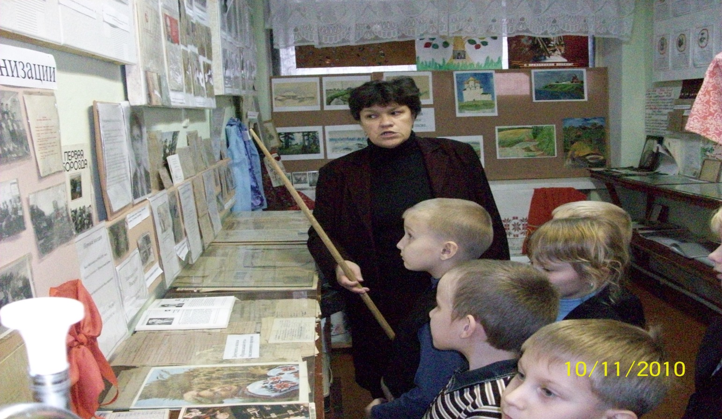

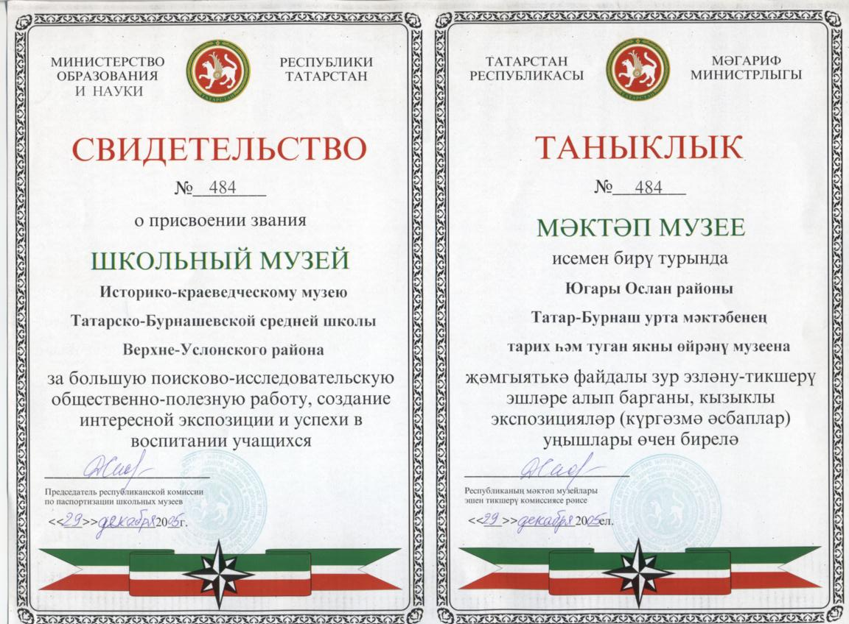
Краткая история музея
Год основания - 2002г. Приказ № 60 от 23 декабря 2002г.
Республиканская паспортизация - 2005г.
Российская паспортизация – 2013г.
Руководитель музея –Дадыкина Ирина Николаевна
учитель истории и обществознания

Slide 3
Целью инновационной деятельности музея стало развитие ученика как исследователя, ответственного за сохранение исторического и культурного наследия малой родины, создание условий для установления у учащихся целостного восприятия в предметной области истории и краеведения
Формы работы музея: музейные уроки, беседы и лекции, экскурсии, путешествия, вечера, встречи, устные журналы, акции, викторины, квесты, конференции, театрализованные представления. Традиционные музейные мероприятия – «День Героев Отечества», «День неизвестного солдата», «Вахта памяти», «Музейная весна», «Письмо солдату», «Марш Памяти»
В Совет школьного музея входят:
Директор школы - Бочков Сергей Михайлович.
Заместитель директора по УВР Бочкова Марина Николаевна
Заместитель директора по ВР Бурукина Елена Вениаминовна
Председатель ветеранской организации села Татарское Бурнашево Дадыкина Галина Яковлевна
Старшеклассники школы – члены ЮНАРМИИ
Актив школьного музея - члены краеведческого кружка
В музее насчитывается 345 экспонатов, которые размещены на тематических стендах и экспозициях. В экспонатах вспомогательного фонда имеются: альбомы, папки, ксерокопии документов, ксерокопии фотографий, модели, таблицы, тематические рисунки, изготовленные учащимися в процессе учебно – исследовательской работы

Slide 4
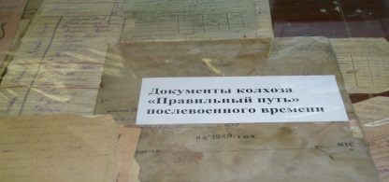
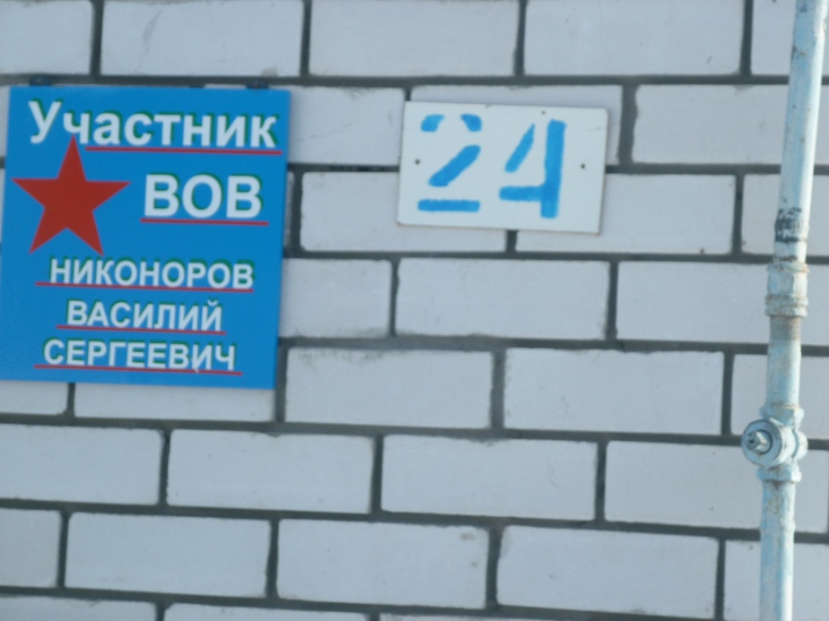
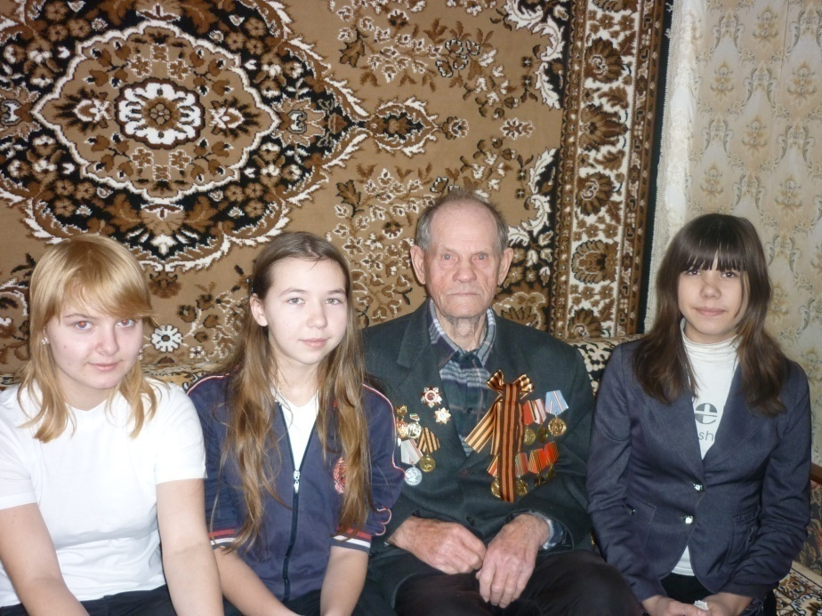
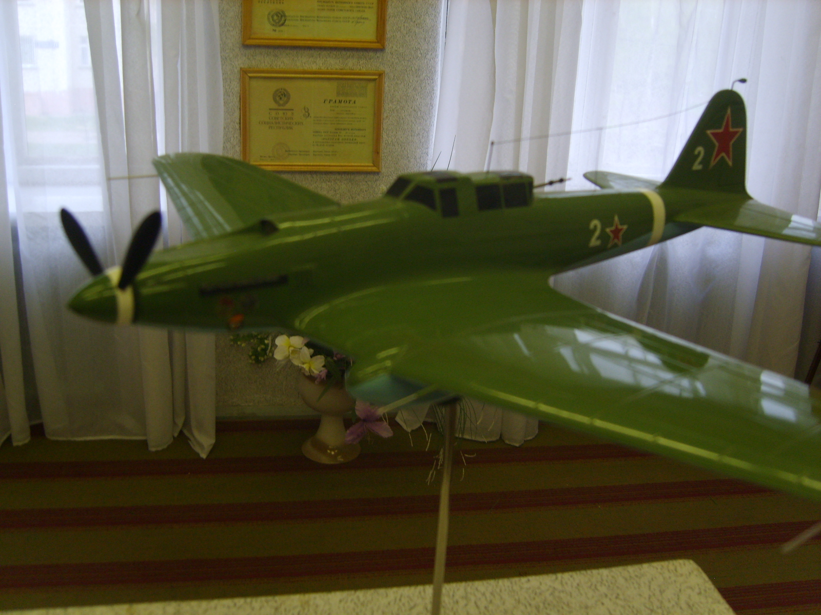
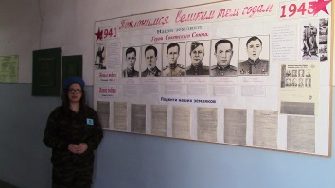
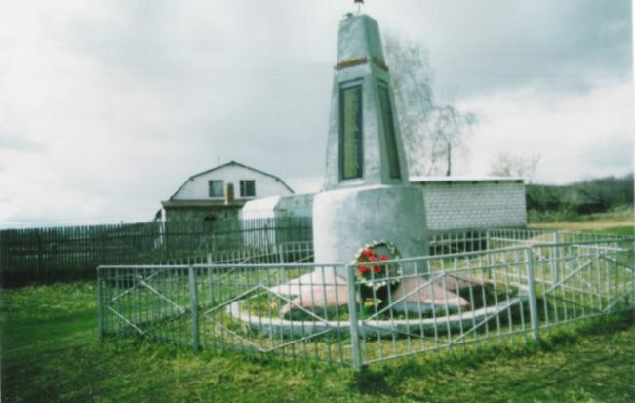
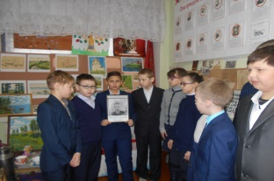
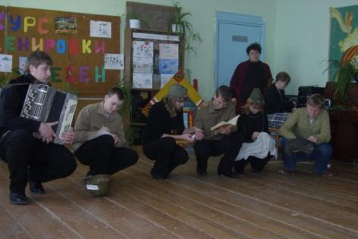
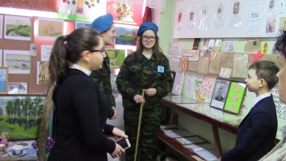
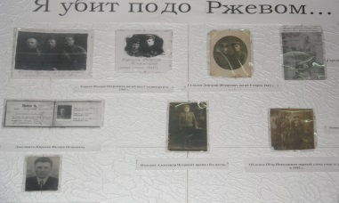
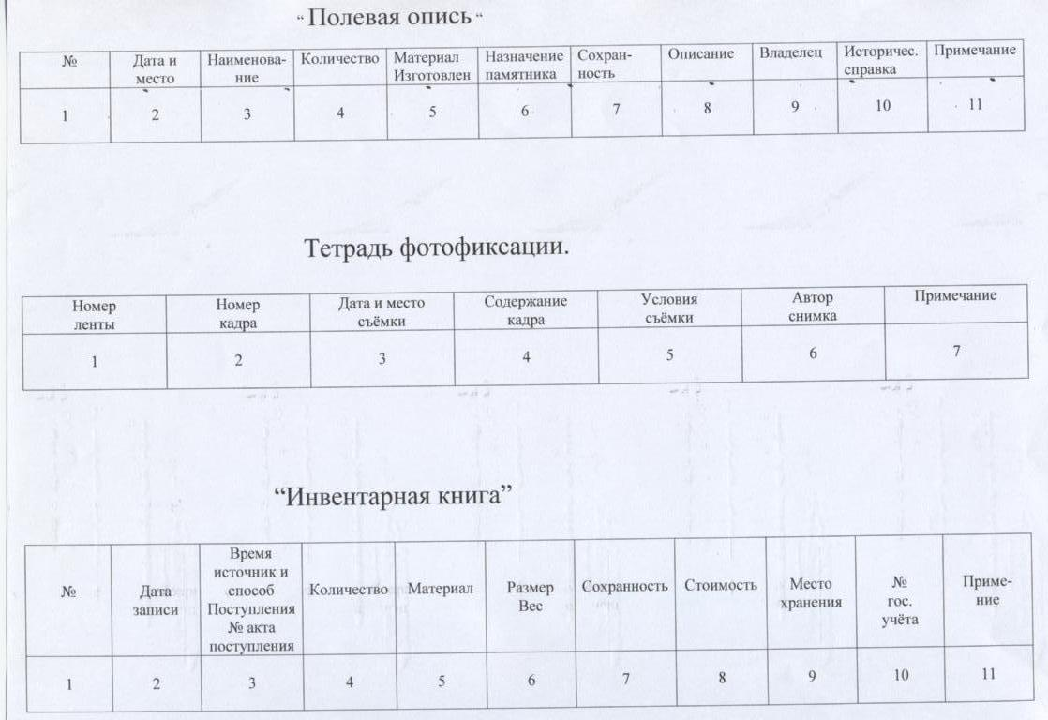
Работа с тружениками тыла
Работа по оформлению музейных экспозиций
Исследовательская работа
Работа музея по
военно-патриотическому
воспитанию реализуется по нескольким направлениям
Оформление выставок
Музейные уроки
Организация мероприятий военно-патриотического характера

Slide 5
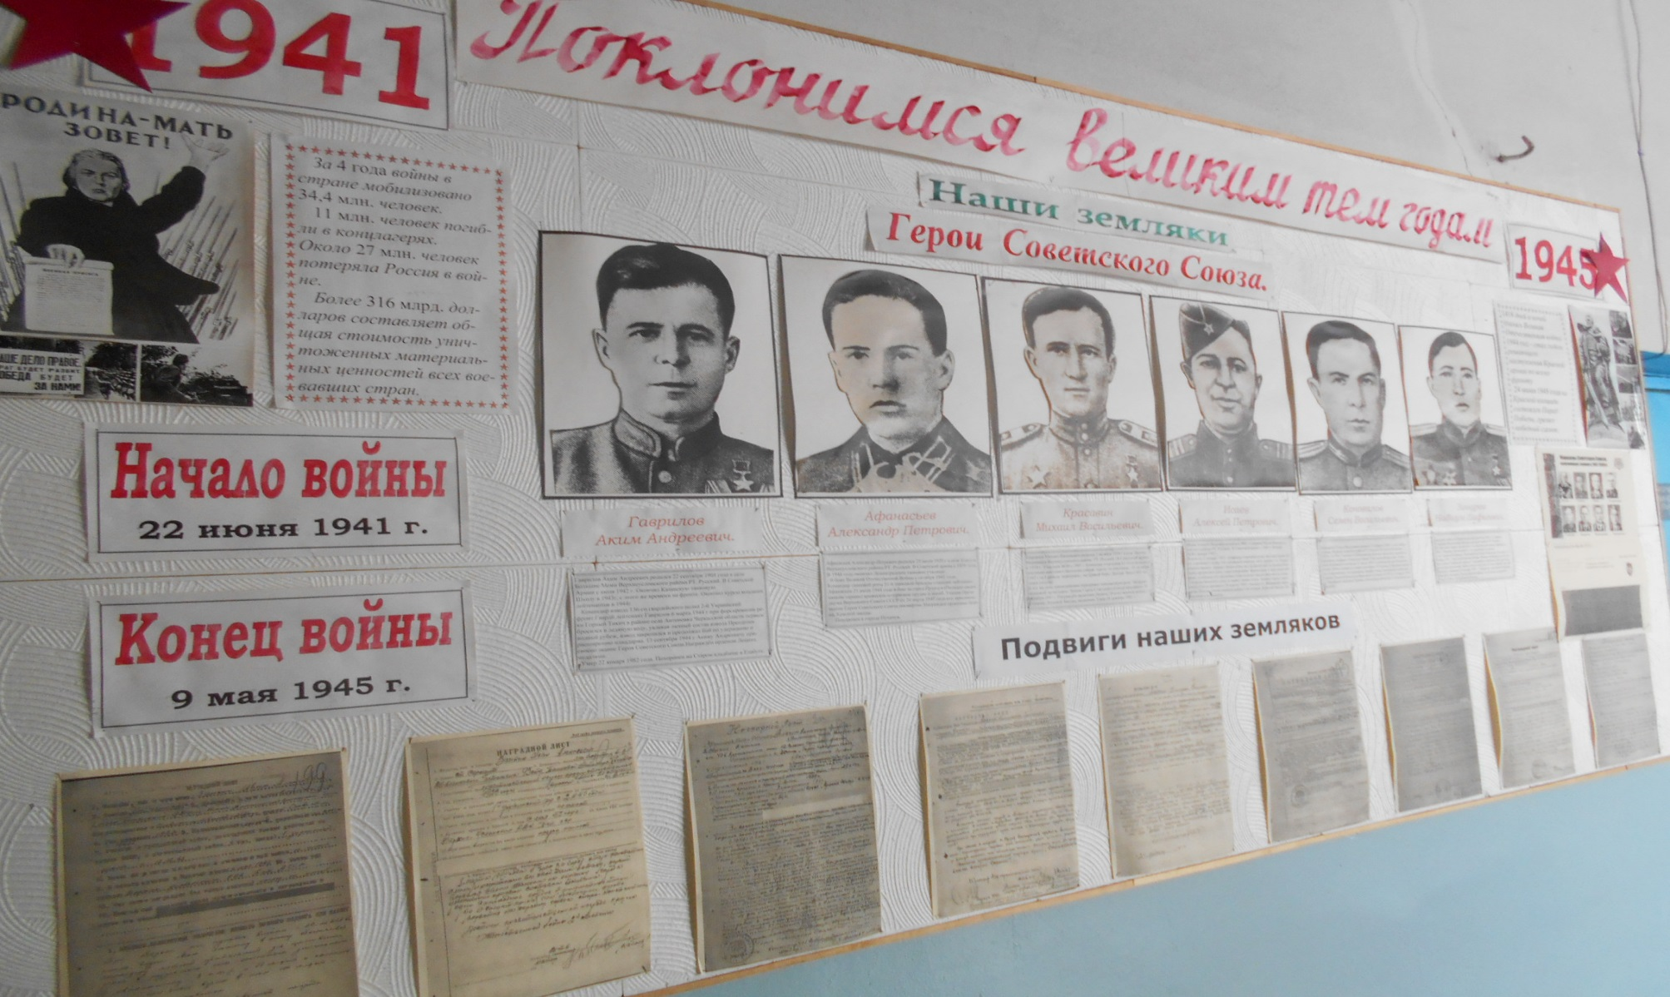
Экспозиция «Поклонимся великим тем годам»(постоянная)
Экспозиция рассказывает о Героях Советского Союза Верхнеуслонского района: Афанасьеве Александре Петровиче, Гаврилове Аким Андреевиче, Зиннурове Набиулле Шафиговиче, Исаеве Алексее Петровиче, Коновалове Семён Васильевиче, Красавине Михаил Васильевиче. На стенде представлена краткая биография героев и описание их подвига.
Вторая часть экспозиции наградные листы воинов - орденоносцев села Татарское Бурнашево, Юматово, Тихий Плёс, Волково, Гордеевка, Зелёный Бор.

Slide 6
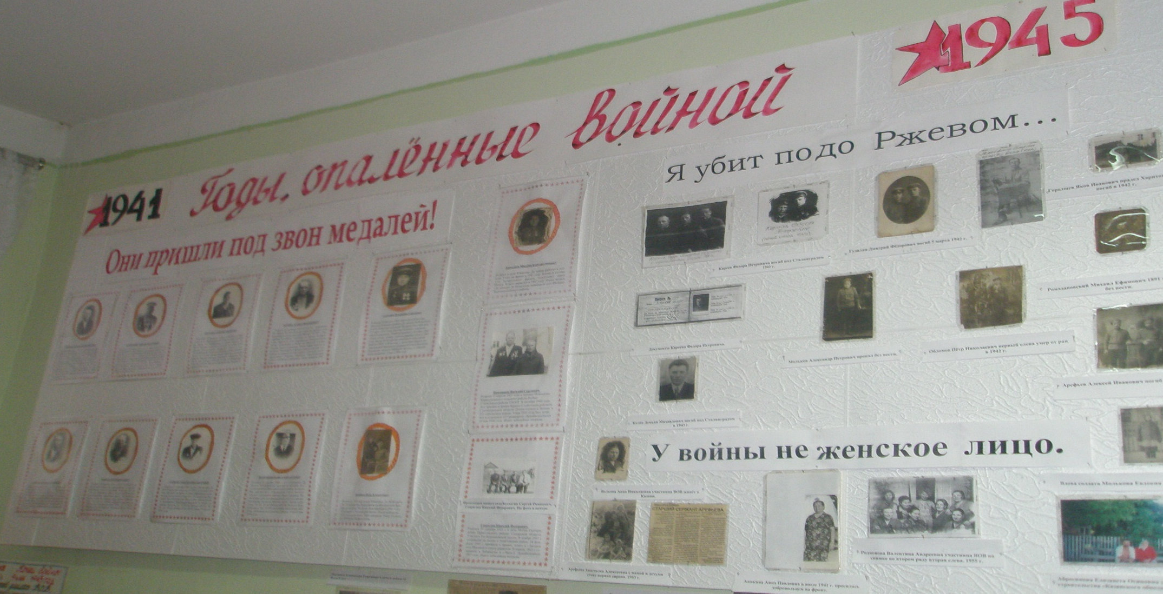
Экспозиция «Годы опаленные войной» (постоянная)
Экспозиция рассказывает о жителях села Татарское Бурнашева, воевавших на фронтах Великой Отечественной войны. Более подробно о тех воинах, кто вернулся с победой в 1945-1946гг. Часть экспозиции повествует о земляках, не вернувшихся с войны

Slide 7
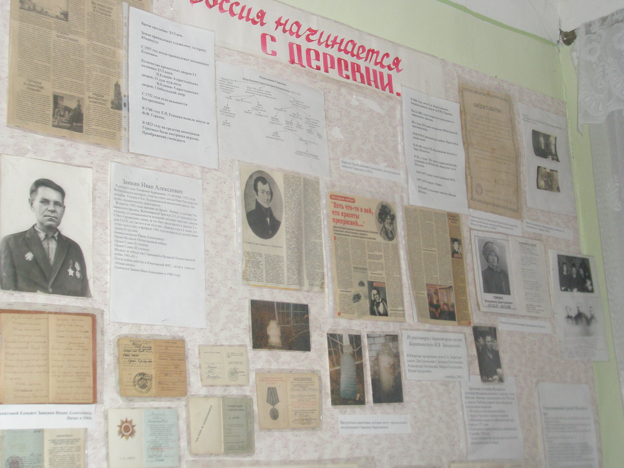
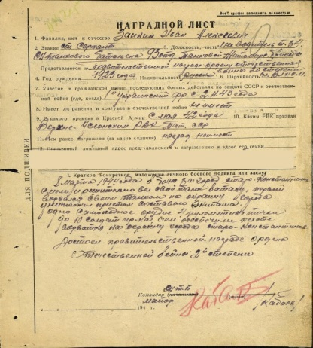
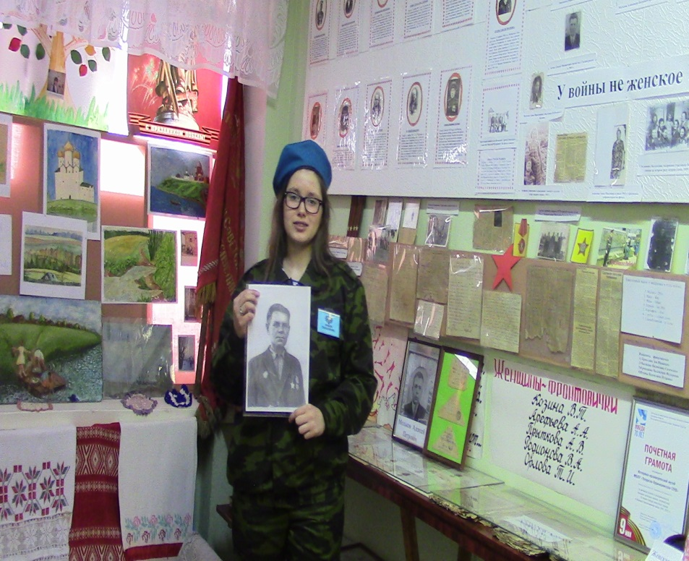
Экспозиция « А нас война в расцвете лет застала» (постоянная)
Экспозиция рассказывает о Заикине Иване Алексеевиче. Детская организация нашей школы носит имя Заикина Ивана Алексеевича полного кавалера орденов Отечественной войны. Когда началась война, Ивану Алексеевичу исполнилось 17 лет. Бурнашевский сельский совет направляет его учиться на курсы трактористов, до призыва в армию он работает в Бурнашевской МТС. С апреля 1942 Заикин Иван Алексеевич на фронте. Воевал в 93-ей танковой бригаде, 211-ом танковом батальоне. Военная специальность Заикина Ивана Алексеевича механик – водитель танка Т-34. За мужество и отвагу, проявленные в боях 1944 года - Заикин Иван Алексеевич награждён орденом Отечественный войны 2-й степени и орденом Славы 3 степени. Экспозиция содержит личные вещи солдата(фронтовой блокнот, орденские книжки)

Slide 8
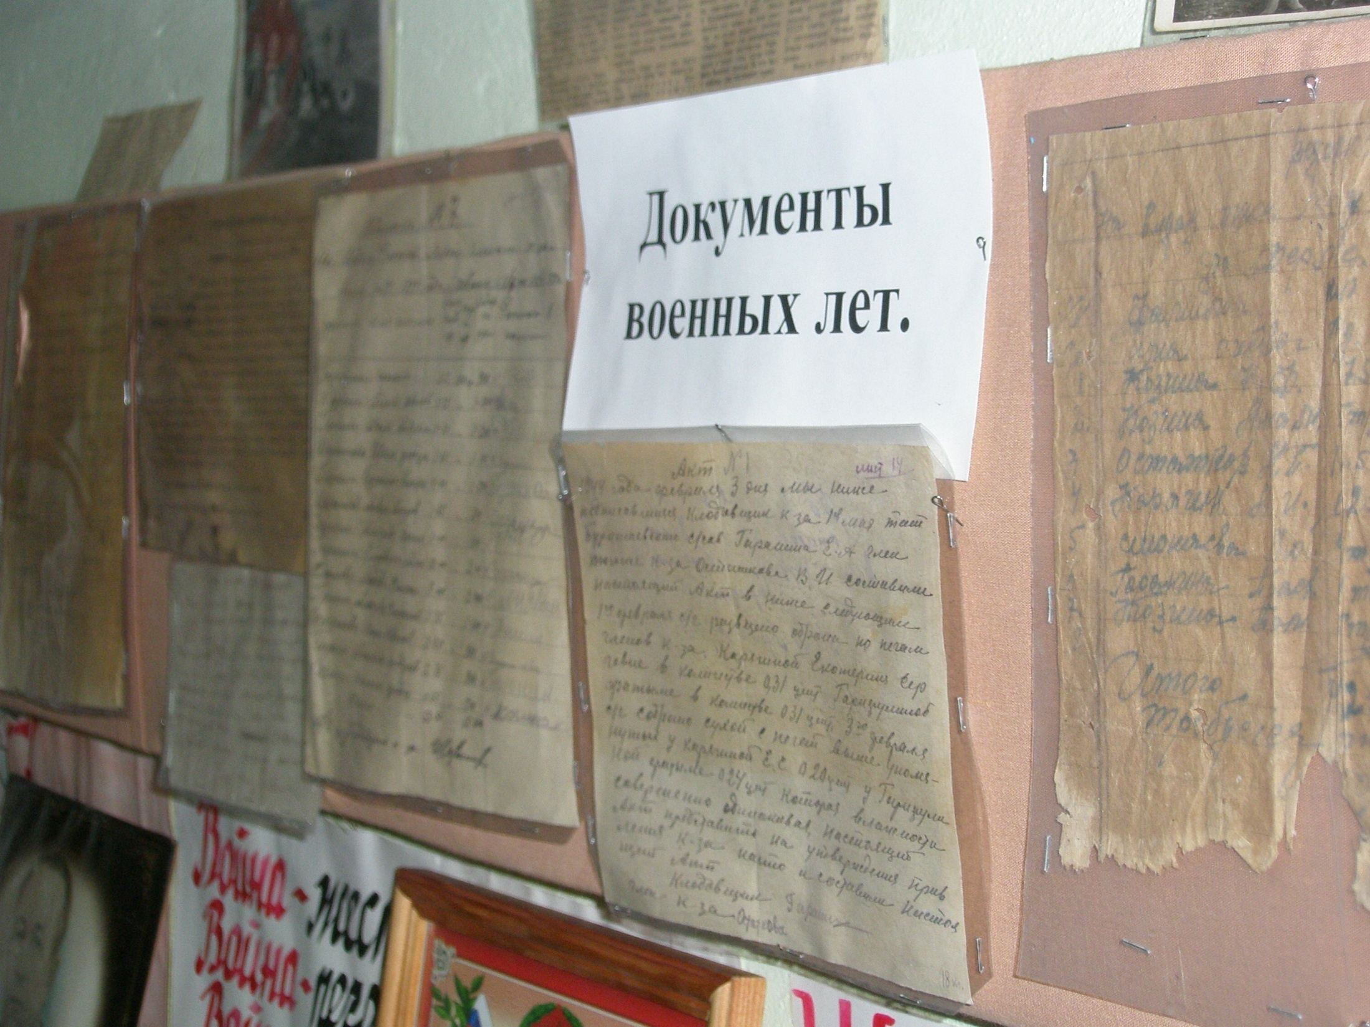

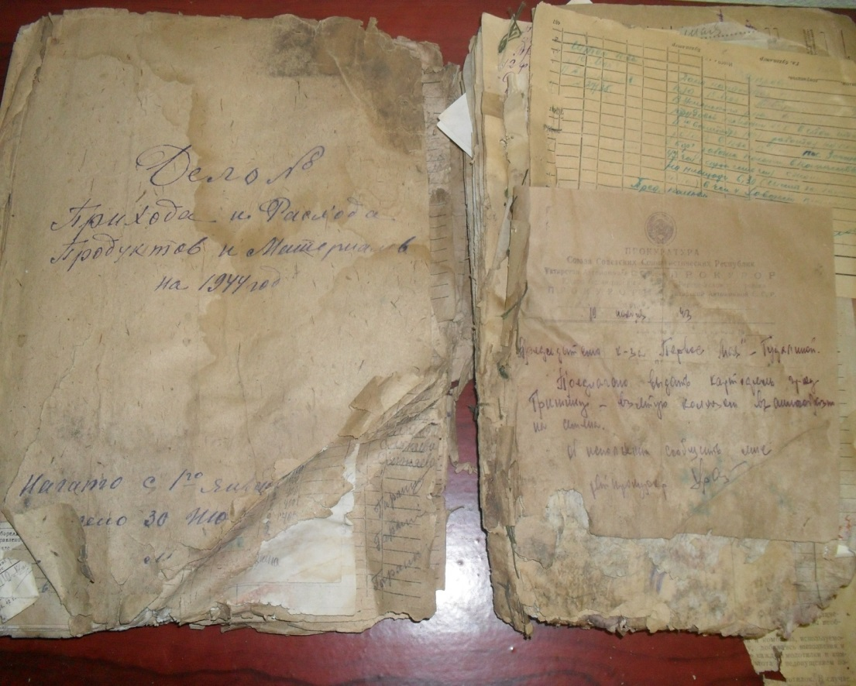
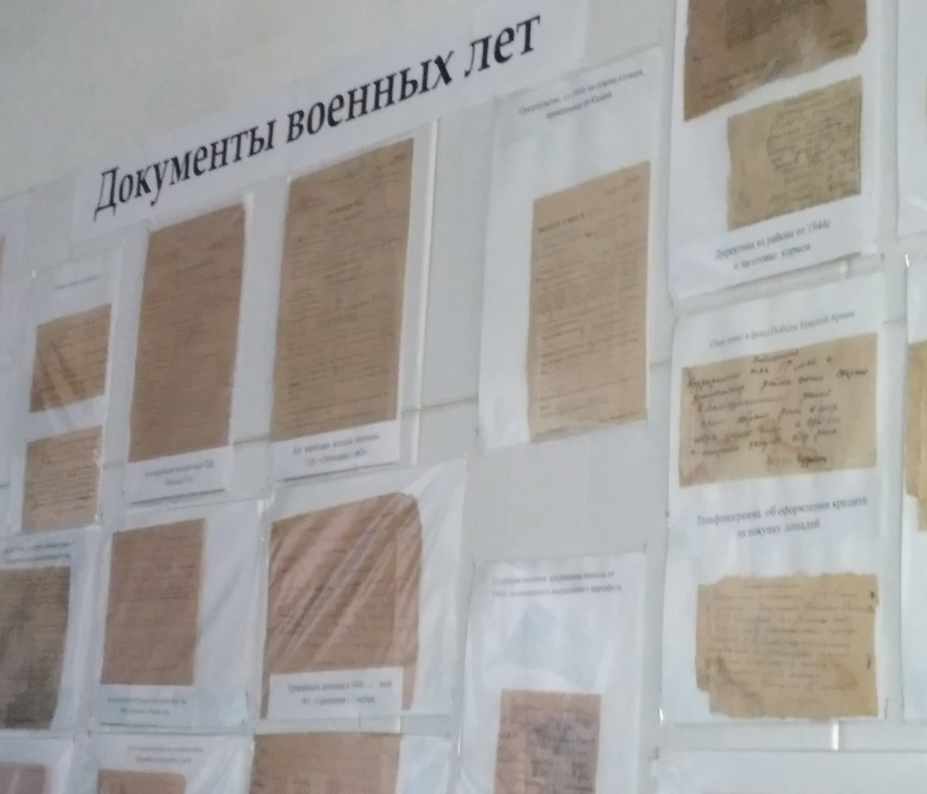
В музее хранятся подлинные документы военных лет колхоза
«1 мая» и «Правильный путь»

Slide 9
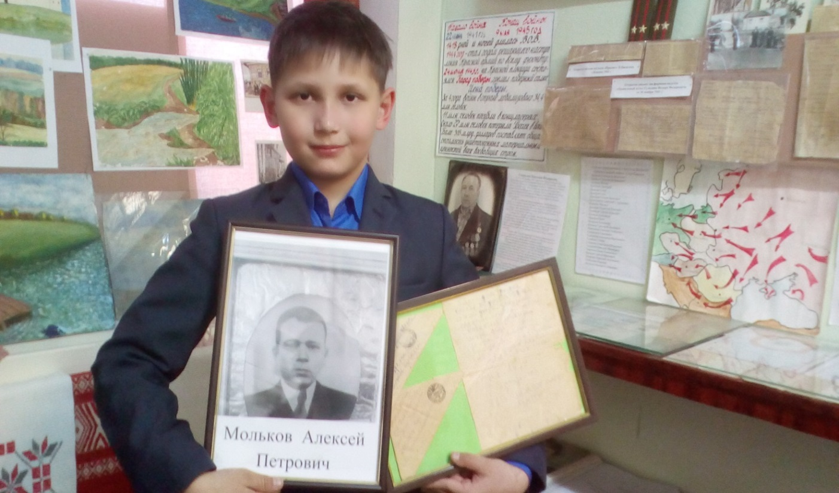
Экспозиция «Документы военных лет»
Письма с фронта
В музее хранятся письма с фронта Молькова Алексея Петровича, погибшего в декабре 1941г. в Подмосковье

Slide 10
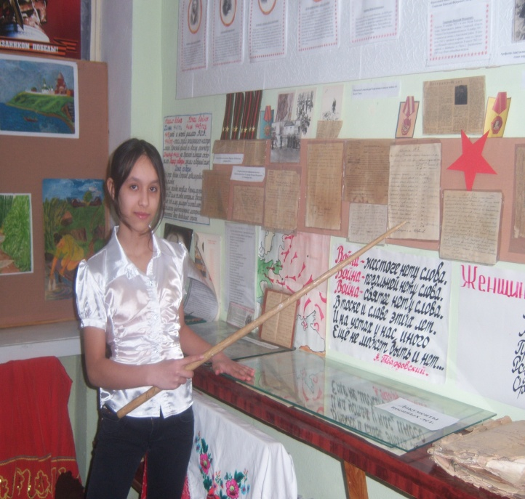
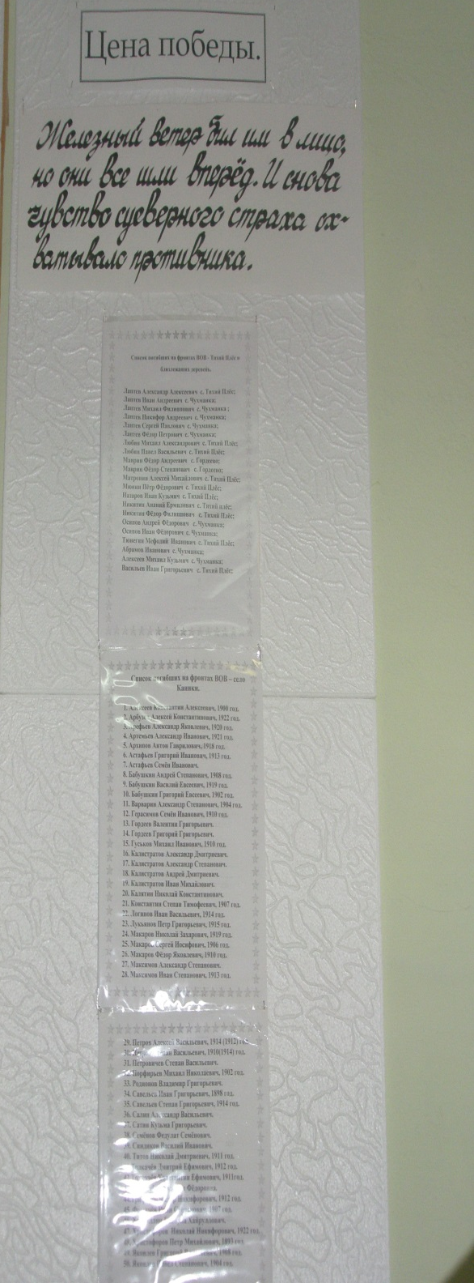
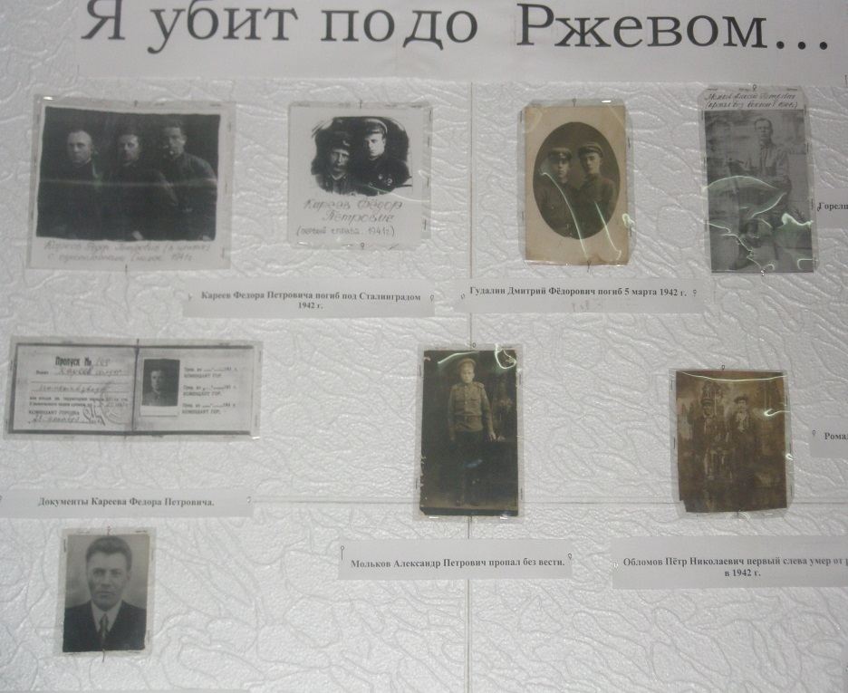
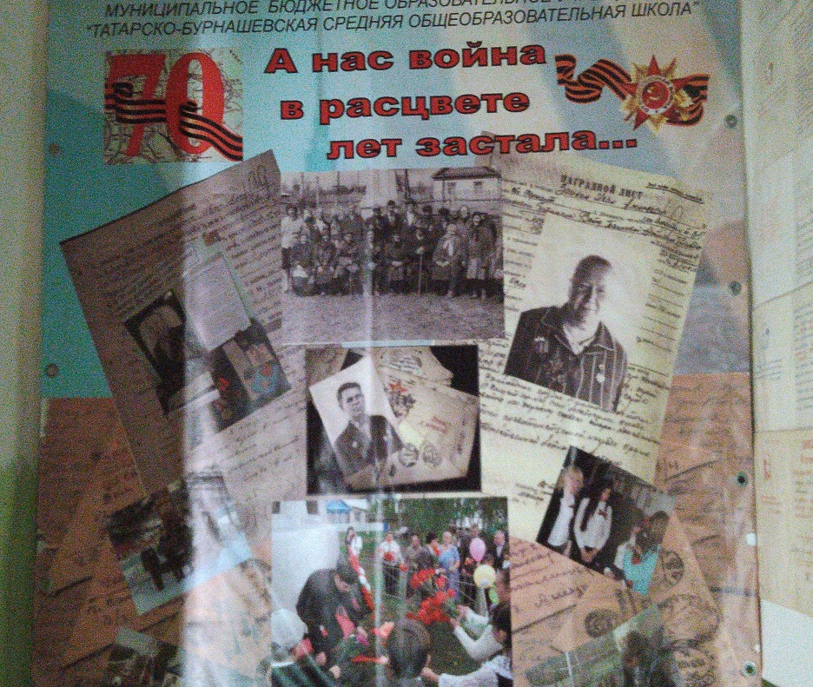
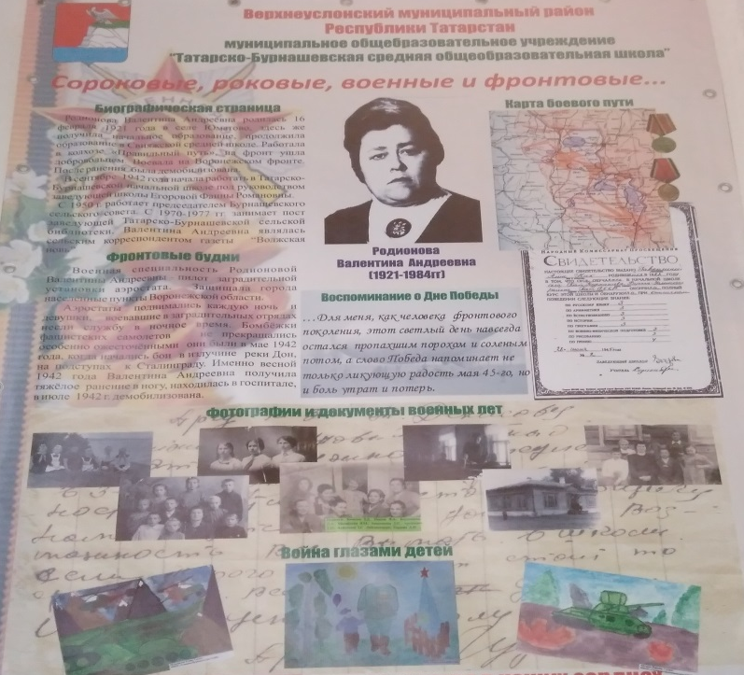
Я не напрасно беспокоюсь,
Чтоб не забылась та война:
Ведь это память – наша совесть,
Она, как правда, нам нужна

Slide 11
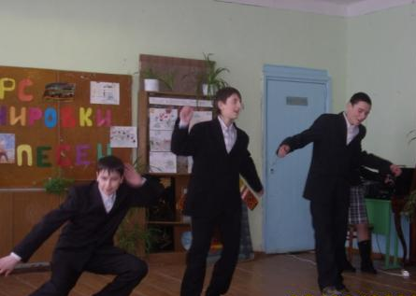
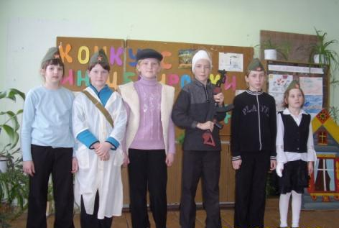
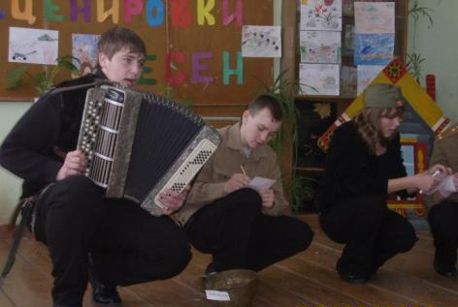
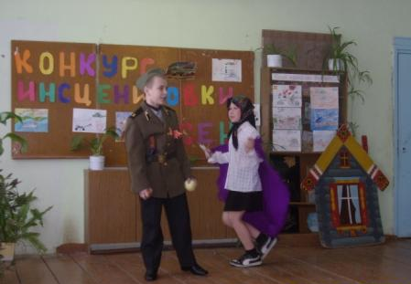
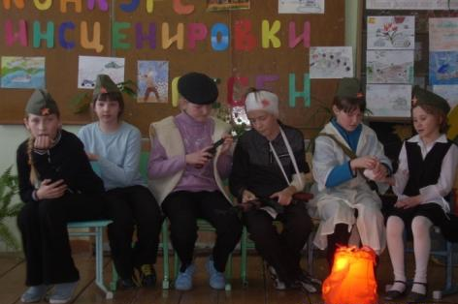
Инсценировка военной песни

Slide 12
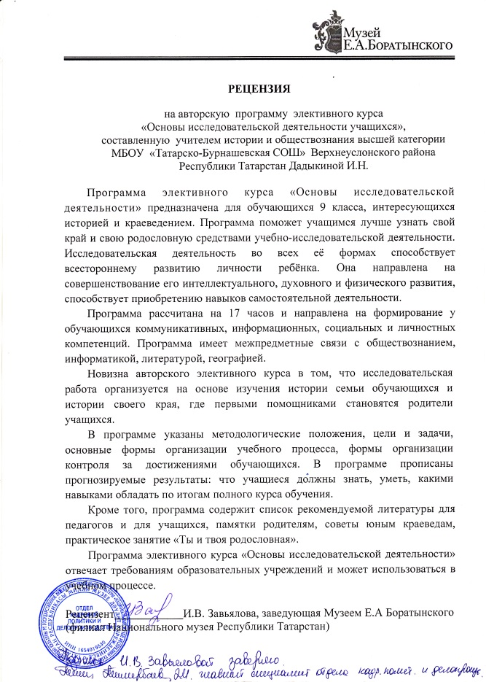
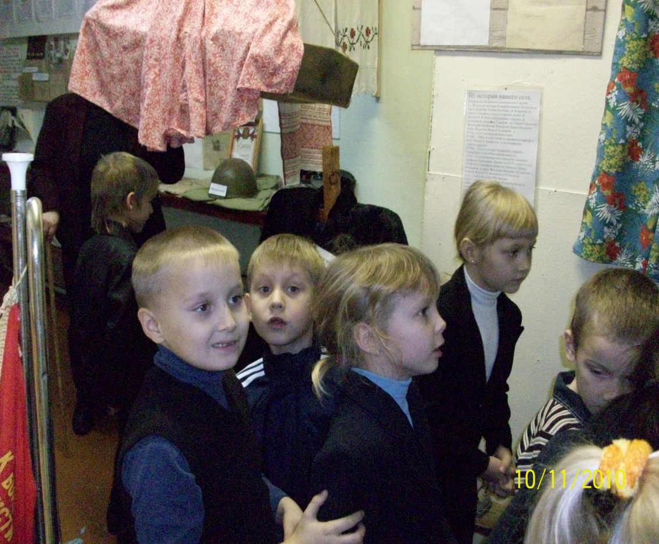
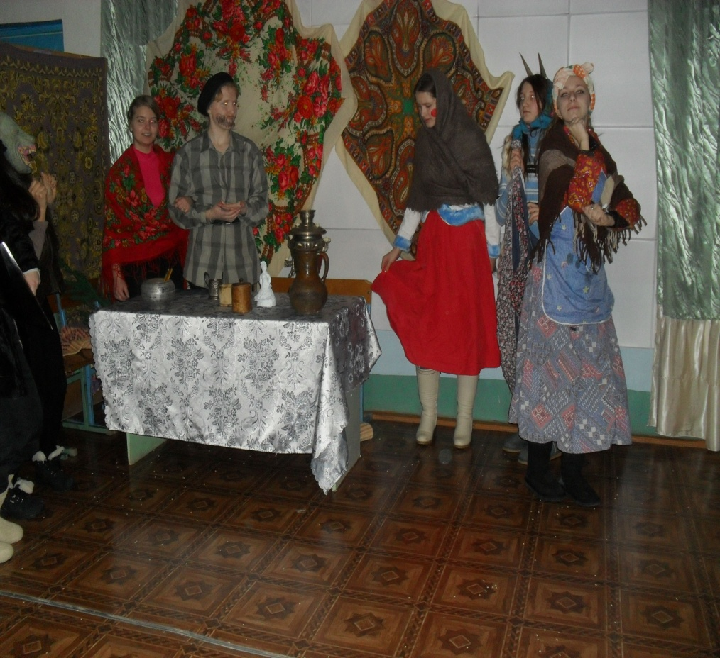
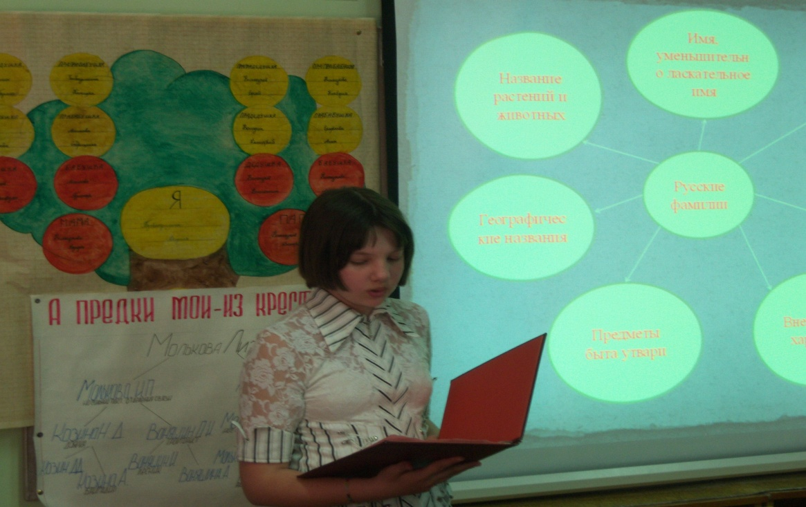
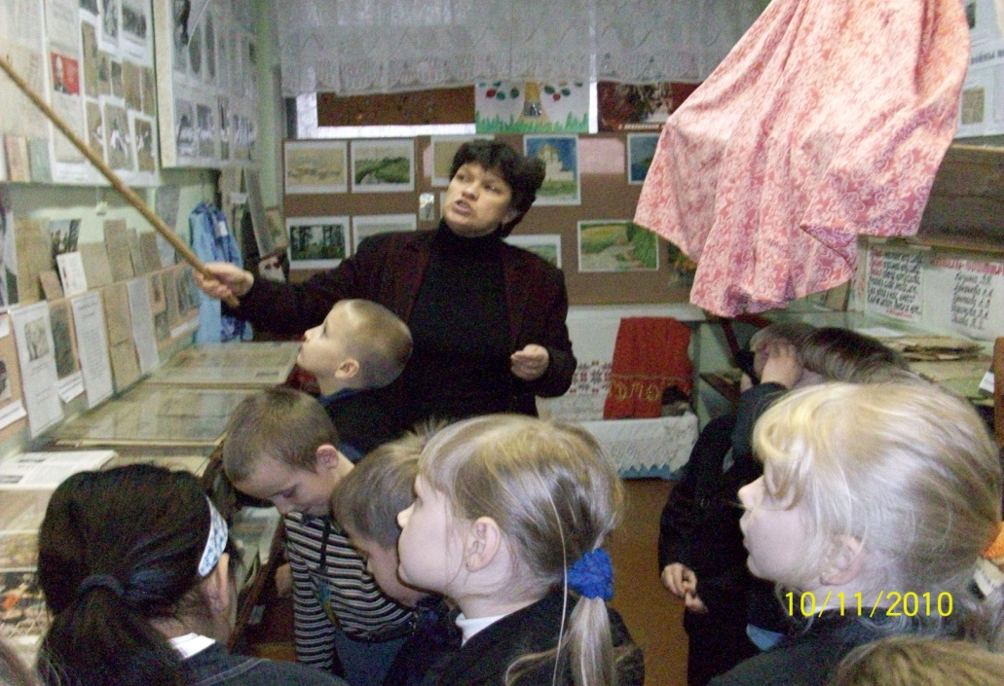
При музее работает краеведческий кружок

Slide 13
Достижения членов кружка «Юный краевед», работающего на базе школьного историко- краеведческого музея
Призеры межрегиональных научно-практических чтений им. Каюма Насыйри.
Призеры Поволжской научной конференции им. Лобачевского.
Призеры республиканской научно-практической конференции школьников «Рождественские чтения».
Призеры республиканской конференции «Вперед в прошлое» .
Лауреаты республиканских Кирилло-Мефодиевских чтений.
Призеры республиканского конкурса историко- информационных проектов «Служу Отечеству».
Призёры республиканского конкурса «Нобелевские Надежды КГТУ .
Призёры ХХ всероссийской научно-практической эколого-краеведческой конференция школьников.
Призёры I-ой республиканской научно-практической конференции «Славянские чтения».
Призёры VI республиканского конкурс « История татарского народа и Татарстана».
Награды музея
1. Диплом за активное участие в Республиканской акции «Музейная весна» 2016, 2017гг.
2. 1 место в районном смотре – конкурсе школьных краеведческих музеев 2014, 2015гг.
3.Сертификат участника всероссийского конкурса, посвященного победе в Великой Отечественной войне «Спасибо за Победу»- 2017г.
4. Сертификат участника Республиканского смотра- конкурса школьных музеев «Юнармейцы хранители воинской славы»- 2018г.

Slide 14
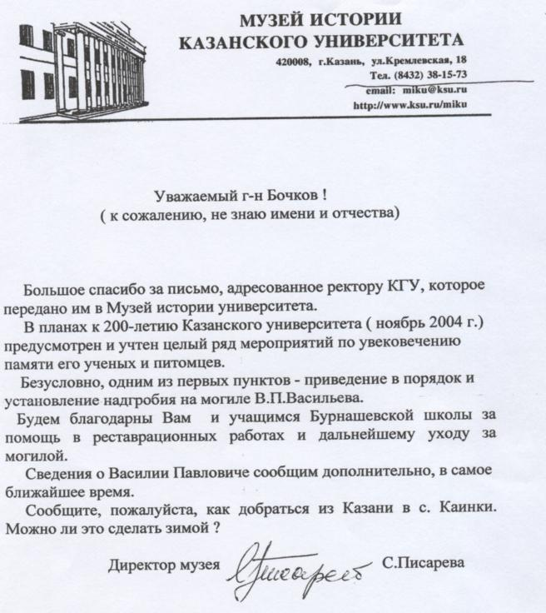
Социальное партнёрство музея
Районный музей
Музей Боратынского
Музей острова –града Свияжск
Музей Янки Купала
Музей истории КПФУ
Музей школы 78
г. Казани

Slide 15
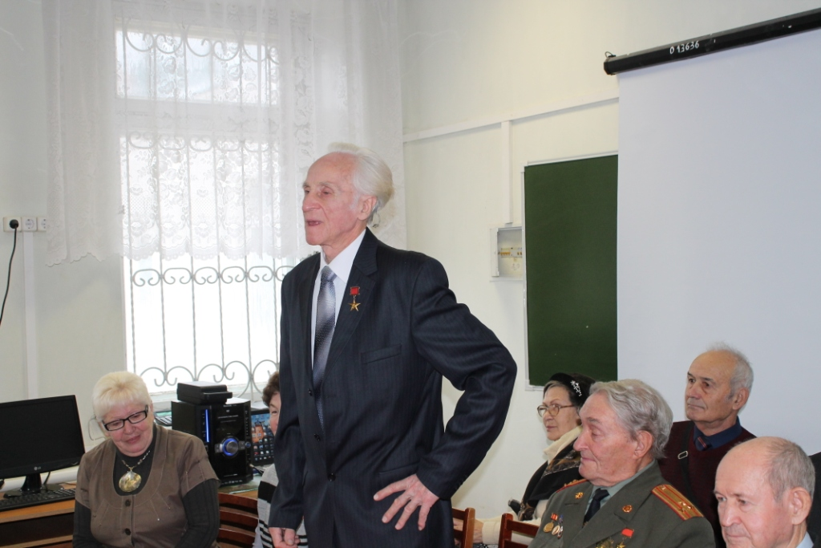
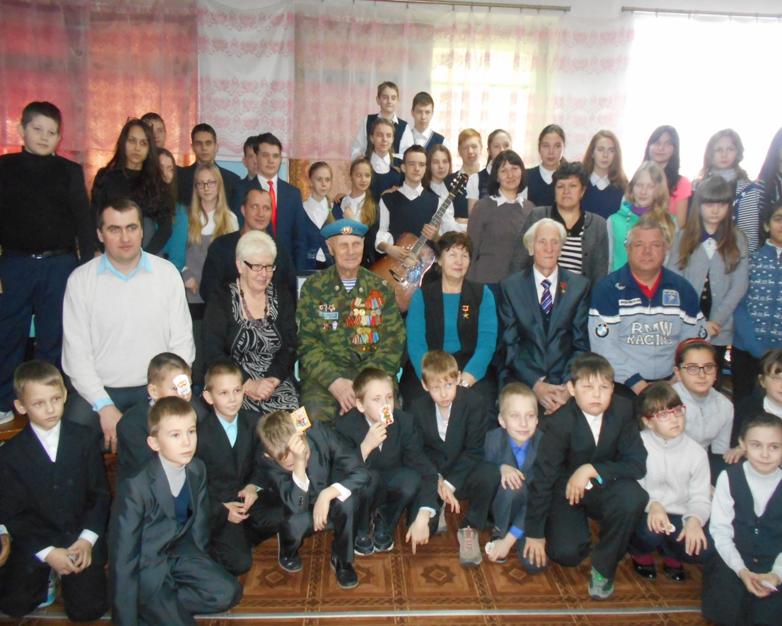
Встреча с Героем Социалистического труда
Н.В. Фроловым - нашим земляком

Slide 16
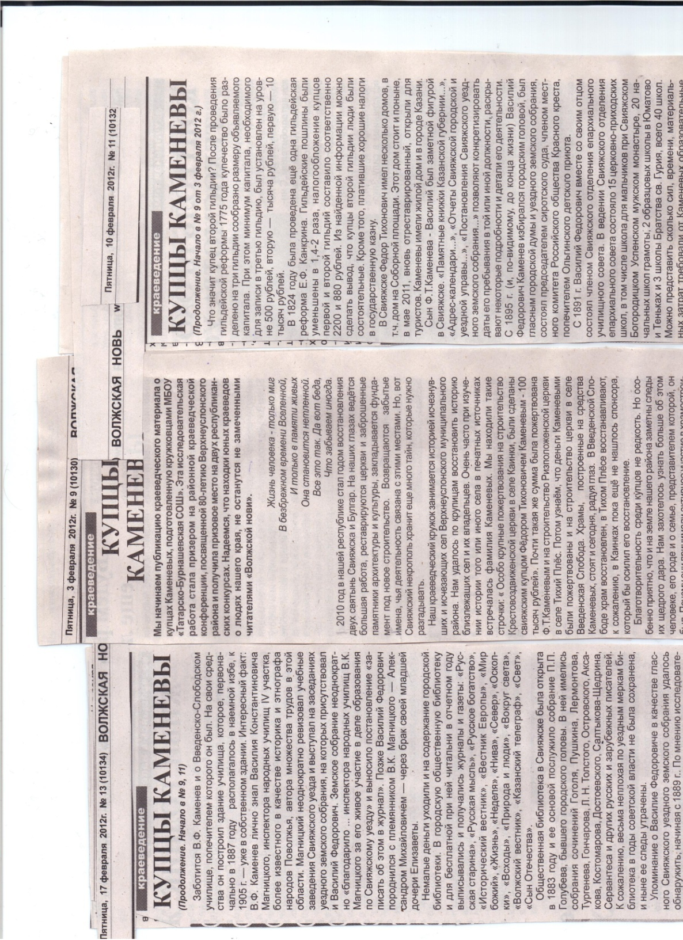
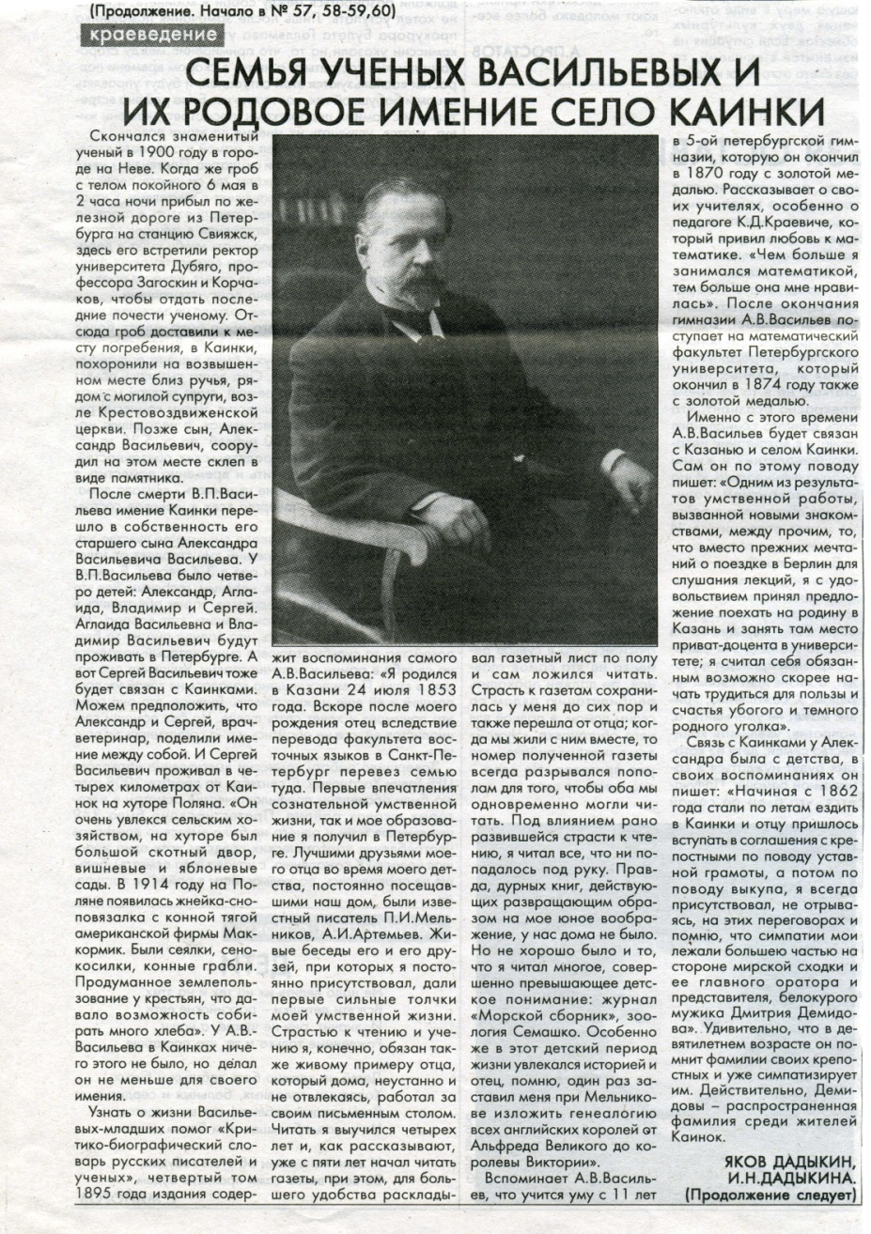
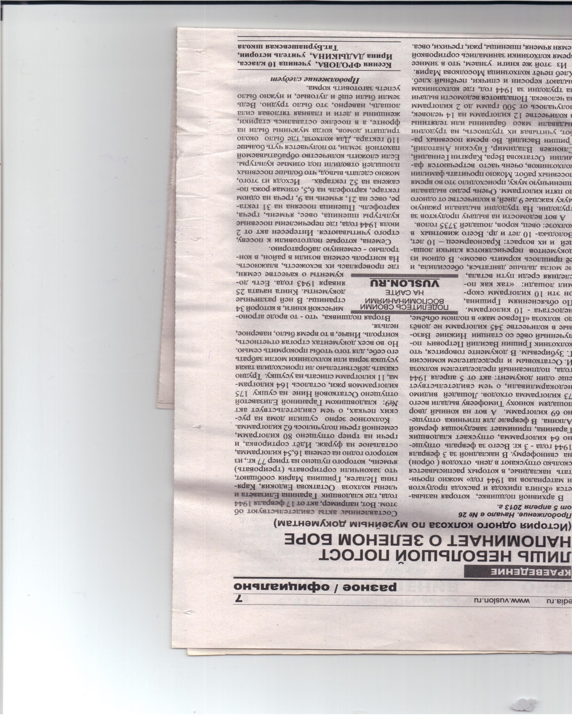
Наши публикации

Slide 17
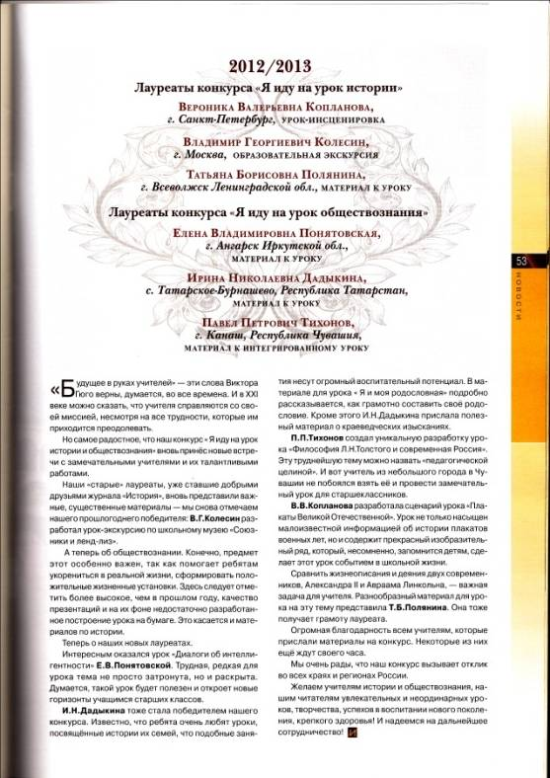
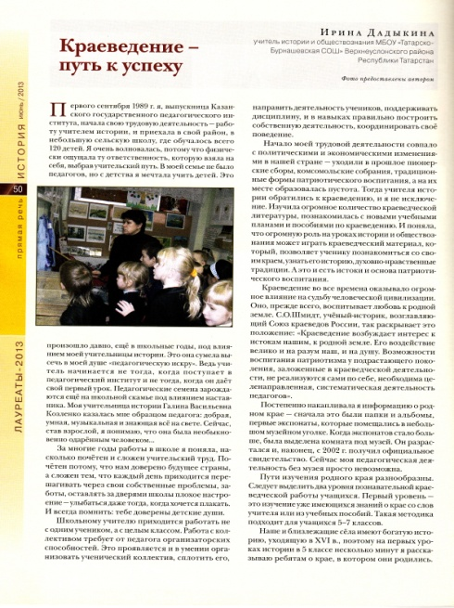

Slide 18
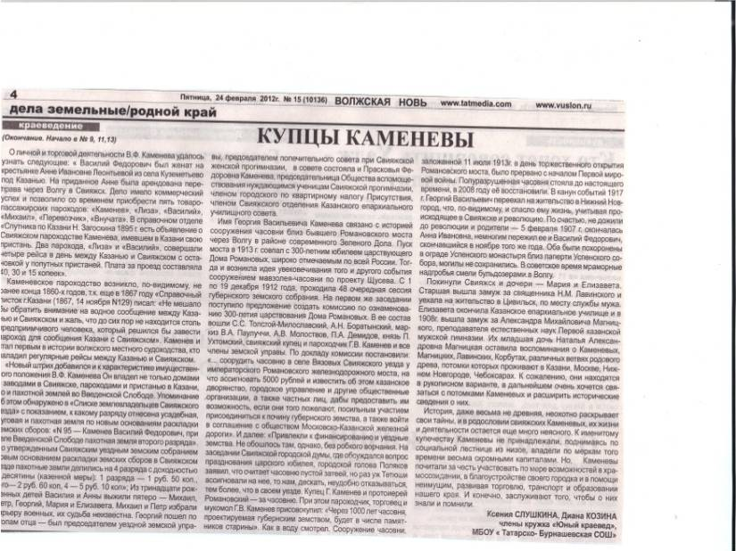
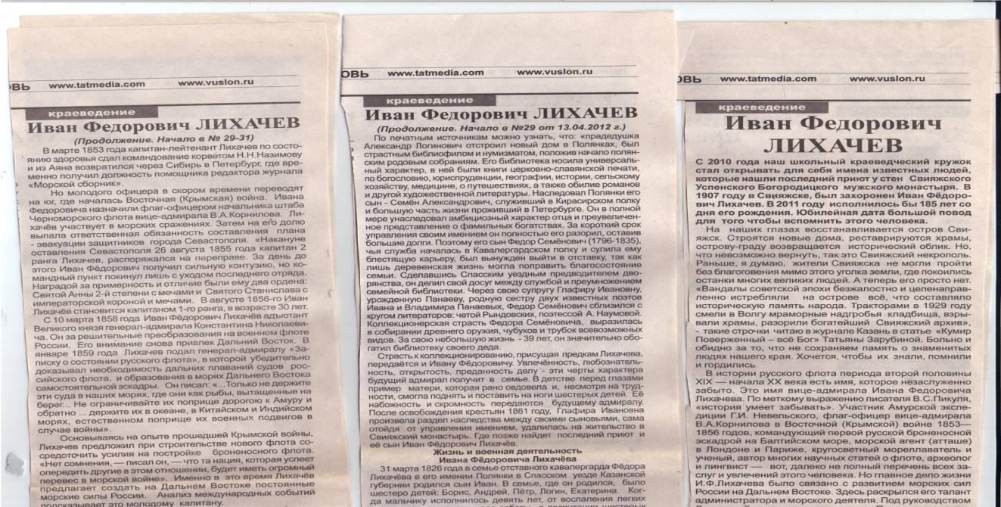
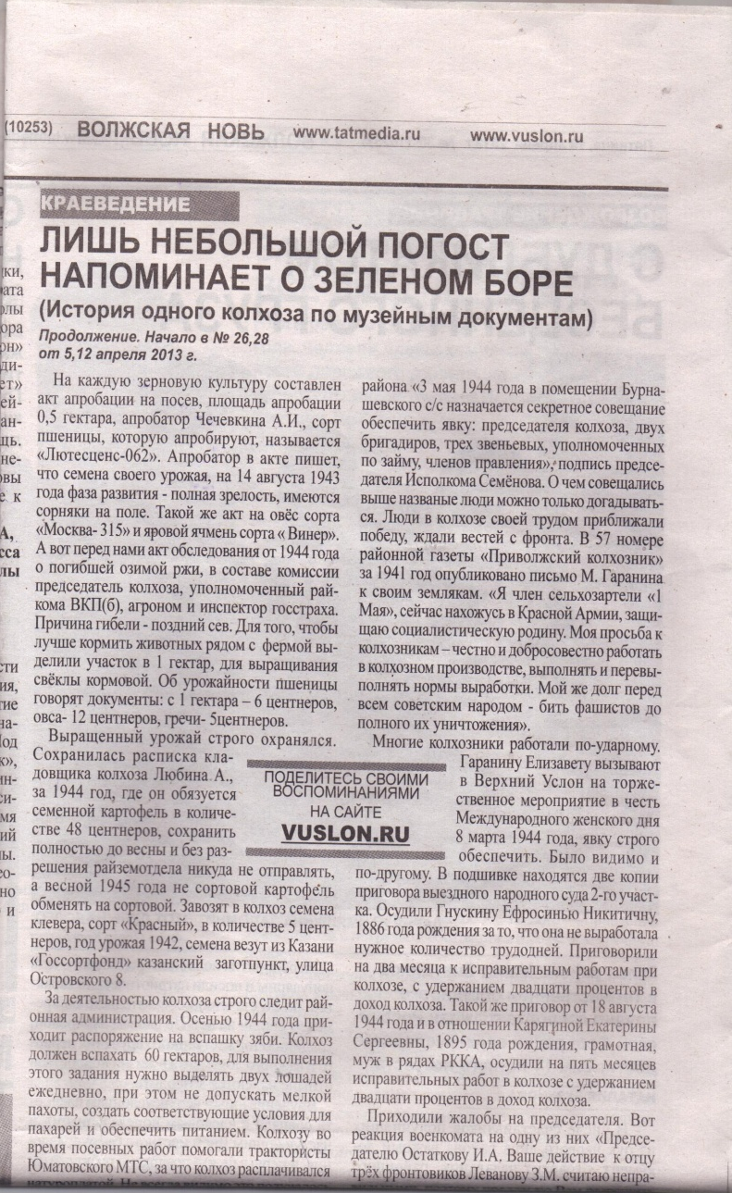
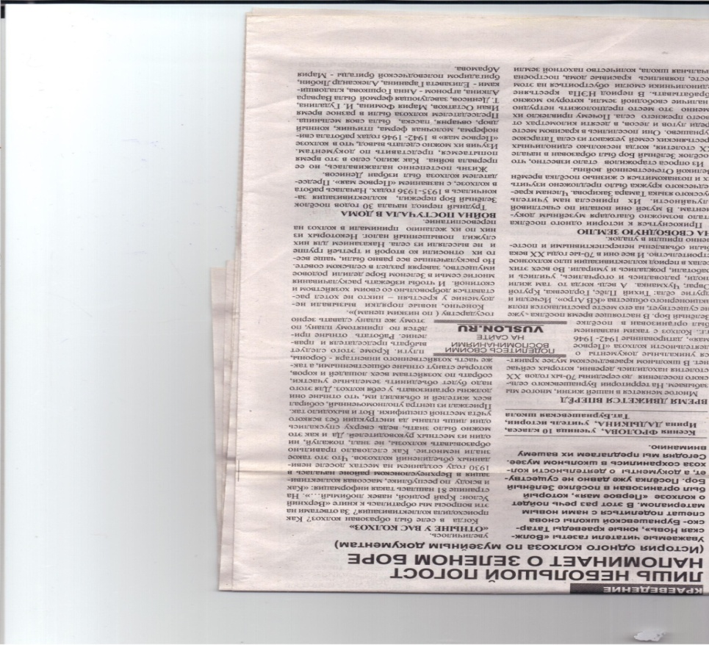

Публикации в районной газете

Slide 19
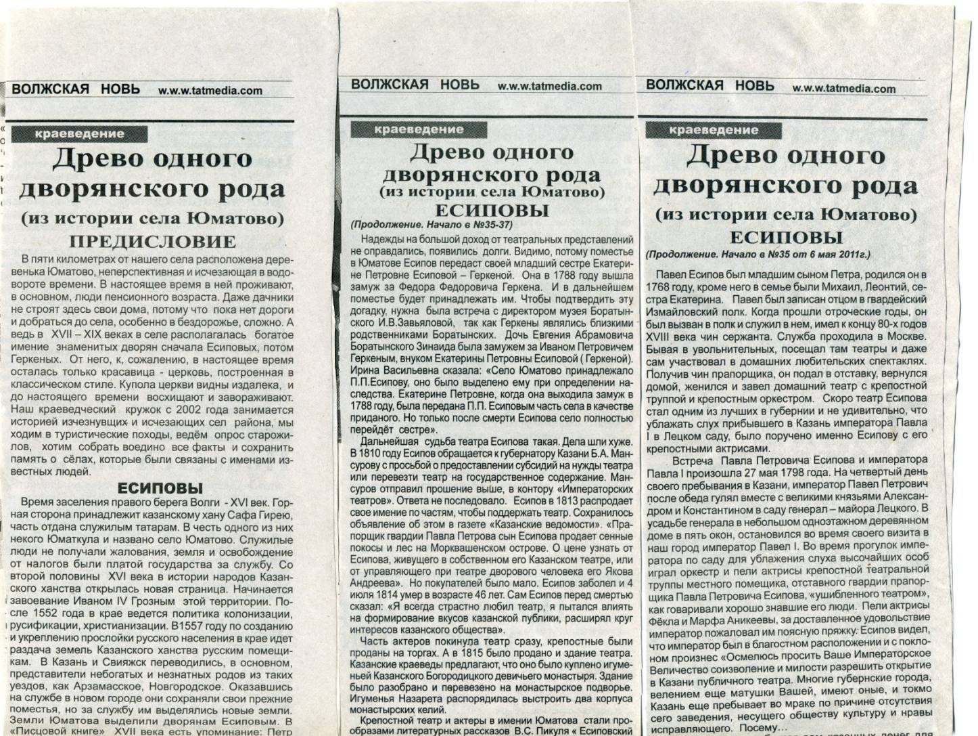


Slide 20


Публикация исследовательской работы на страницах районной газеты «Волжская новь»
№4, от 22 января 2016г.

Slide 21






